Slide 1
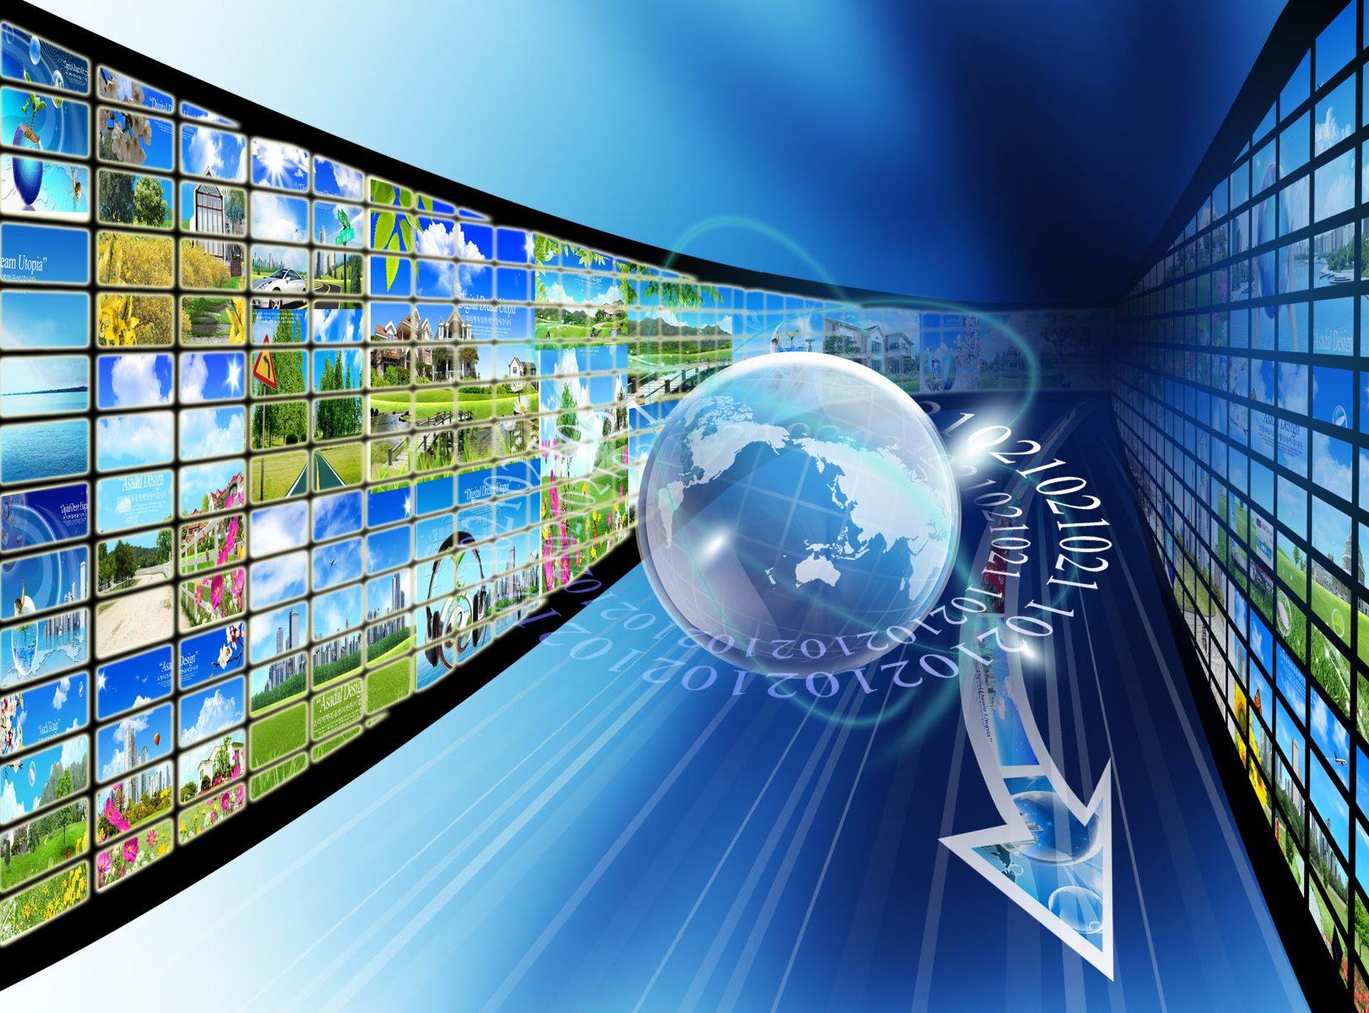
26 ноября
Всемирный день
информатизации

Slide 2
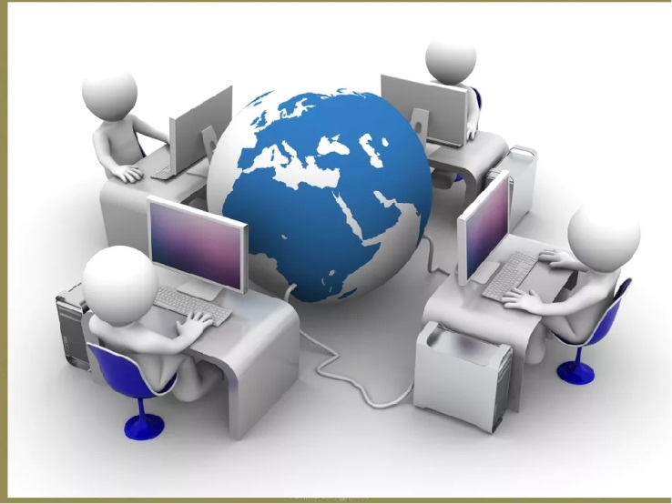
Немного об истории праздника
26 ноября ежегодно отмечается Всемирный день информации, который проводится по инициативе Международной академии информатизации (МАИ) и Всемирного информациологического парламента (ВИП).
26 ноября 1992 года состоялся первый Международный форум информатизации ‑ МФИ‑92, созванный по инициативе Международной академии информатизации. В работе форума приняли участие свыше 10 тысяч ученых и специалистов из 29 стран. Форум принял решение отмечать 26 ноября, день презентации первого форума ‑ МФИ‑92, как Всемирный день информации.
Всемирный день информации был зарегистрирован официально
органами ЮНЕСКО в 1994 году.

Slide 3
Первый Международный форум информатизации ‑ МФИ‑92 Такая публикация появилась в газете "Коммерсантъ" №46 от 27.11.1992
Международный форум информатизации Организаторы предлагают менять рубли на байты
26 ноября в Москве в Кремлевском дворце съездов открылся трехдневный Международный форум информатизации, организованный акционерным обществом "Международная академия информатизации". Организаторы форума, проводимого впервые, сообщили, что на его открытие были приглашены, но не прибыли Борис Ельцин, Егор Гайдар, Михаил Полторанин, Патриарх Всея Руси Алексий II, а также Джордж Буш (George Bush) и экс-посол США Роберт Страусс (Robert Strauss). Проведение форума финансировали несколько российских министерств и коммерческих организаций, которые, по словам представителей оргкомитета, просили не упоминать их названий в печати "в связи со сложной политической ситуацией в стране". На открытии форума академик РАН Никита Моисеев, сопредседатель Партии экономической свободы Константин Боровой, представитель американской компании IBM Андрей Подгаетский, митрополит Волоколамский и Юрьевский Питирим высказали свое мнение о путях информатизации России. По словам г-на Подгаетского, в ближайшее время будут сняты многие ограничения КОКОМ на поставку в Россию комплектующих деталей для компьютеров. Все базы данных в России, по его мнению, необходимо объединить в единую общенациональную систему. Г-н Боровой высказался за приватизацию всех информационных каналов и полное отделение их от государства. Президент Международной академии информатизации Иван Юзвишин заявил, что "для успешного проведения информатизации в России его академия организует Информационно-народную партию, задачей которой будет построение информационно-сотового общества". По мнению Юзвишина, создание такого общества является основной задачей президента Ельцина до истечения срока его президентских полномочий. Согласно учредительным документам Информационно-народной партии, информационно-сотовое общество есть общество без классов, безработицы и нужды. Деньги в этом обществе также отсутствуют, роль рублей и копеек выполняют единицы информации — биты и байты. Государства и ООН отомрут. Основной административной единицей станет сота — самоуправляемая территория с населением от нескольких десятков до 20 тысяч человек. Заявление г-на Юзвишина аудитория восприняла с удивительным спокойствием. Форум завершится в субботу. Ъ сообщит о его итогах 1 декабря. АЛЕКСАНДР Ъ-КОНДРАТЬЕВ

Slide 4
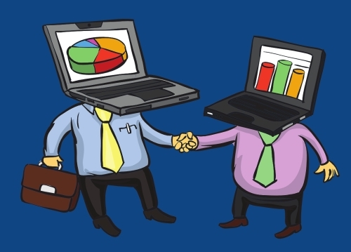
В факте принятия мировым научным сообществом решения о Дне информации отражена особенность нашего времени ‑ вступление мирового сообщества в информационную фазу постиндустриального развития.
Поздравляю, коллега, теперь
у всего прогрессивного человечества
появился новый праздник!

Slide 5
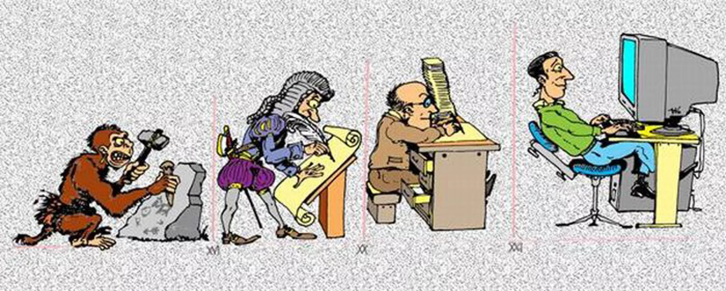
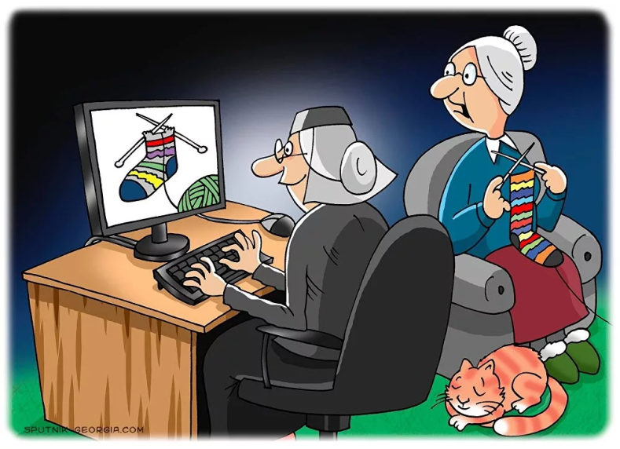
Информация всегда играла в жизни человечества очень важную роль. Однако с середины ХХ века в результате социального прогресса и бурного развития науки и техники роль информации неизмеримо возросла. Сегодня в жизнь людей глубоко проник Интернет, позволяя работать, общаться и получать доступ к медиа‑развлечениям практически из любого места на планете. Рост числа мобильных пользователей делает распространение глобальной сети повсеместно.

Slide 6
Информатизация плотно вошла в жизнь каждого из нас. Поэтому хочется всех преподавателей, сотрудников и студентов нашего колледжа поздравить с этим праздником:
Информации всемирный
Праздник отмечаем.
Только ей благодаря
Все на свете знаем.
Пусть вместит просторный мозг
Байты информации.
Никогда не пребывать
В чувстве вам прострации.
(http://pozdravok.ru/pozdravleniya/prazdniki/den-informatsii/)

Slide 7
Особенно хочется поздравить с Всемирным днём информации специалистов IT-отдела, преподавателей информационных технологий, ну и конечно, наших студентов, обучающихся по специальностям: «Компьютерные сети» и «Информационные системы и программирование».
Нам часто нужен интернет,
У нас вопросов к нему много.
На все найдется в нем ответ,
В любой работе он подмога.
Работают тут сисадмины,
Они помогут нам всегда.
Ну а без них бы как мы жили?
Без них, конечно, нам беда.
От информации зависим
Сегодня мы как никогда.
Наш век все скорости превысил,
Знать нужно быстро все всегда.
Телефонисты тоже с нами,
И много есть еще людей,
Кто информацию доставить
Нам помогает каждый день.
Давайте вместе их поздравим,
Их день сегодня наступил.
Спасибо всем, кто в этом мире
Нас с информацией сводил.
(http://pozdravok.ru/pozdravleniya/prazdniki/den-informatsii/)

Slide 8
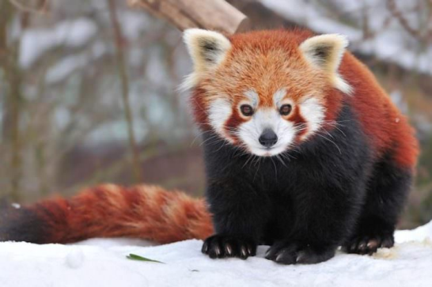
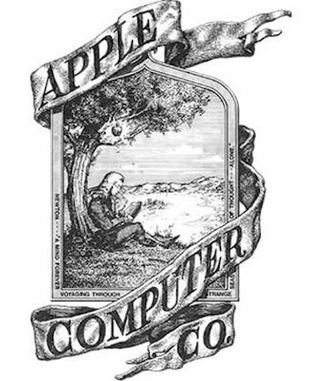
Интересные факты об IT-технологиях
1. В Гималаях (юго-западный Китай) живет
малая панда (красная панда). В английском языке
её называют «Firefox». Это слово вдохновило
создателей популярного браузера… вот только на
логотип они почему-то поместили красную лису, а
не панду.
2. На самом первом логотипе Apple был изображен
сидящий под яблоней сэр Исаак Ньютон. Над ним нависает
вот-вот готовое упасть яблоко.
3. В 2009 году корпорация Google арендовала у компании
California Grazing… коз! Зачем? Они очень эффективны в
борьбе с сорняками на разбитом вокруг штаб-квартиры
«корпорации добра» газоне.
4. Основатель Microsoft Билл Гейтс – недоучившийся студент, он был
отчислен из Гарварда. Что, впрочем, не помешало ему создать самую
популярную в мире ОС для компьютеров и одну из богатейших
IT-компаний Земли.
5. Слово «робот» произошло от чешского «robota» («работа»).

Slide 9
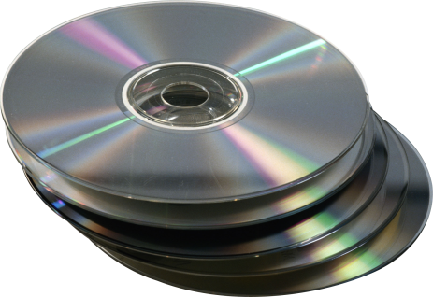
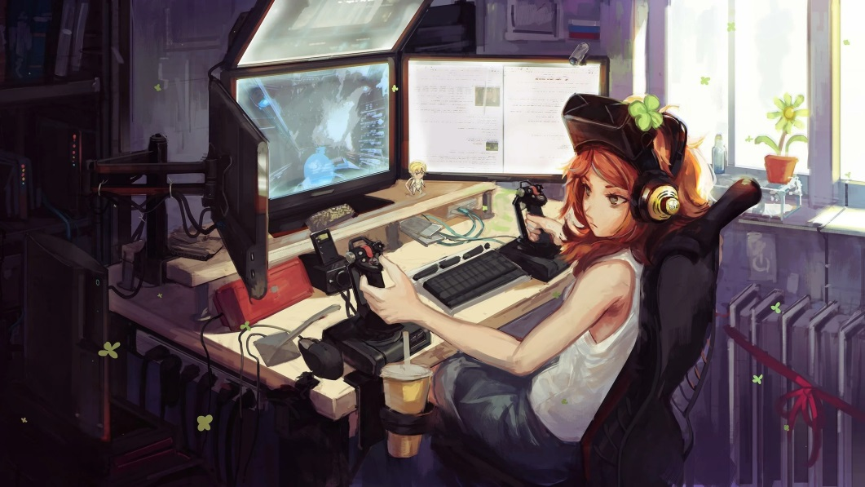
6. Компакт-диски (CD) читаются от внутреннего
круга до наружного, а записываются с точностью до наоборот.
7. Пальцы наборщика текста в среднем за день «пробегают»
20 км.
8. 1 апреля 2005 года NASA поведала миру о том, что нашла воду на поверхности Марса. Троллинг удался.
9. Хирурги, выросшие на видеоиграх, делают на 37% ошибок меньше.
10.Начиная с 2008 года видеоигры покупают чаще, чем DVD-диски.
11. Средний возраст геймера в США – 35 лет.

Slide 10
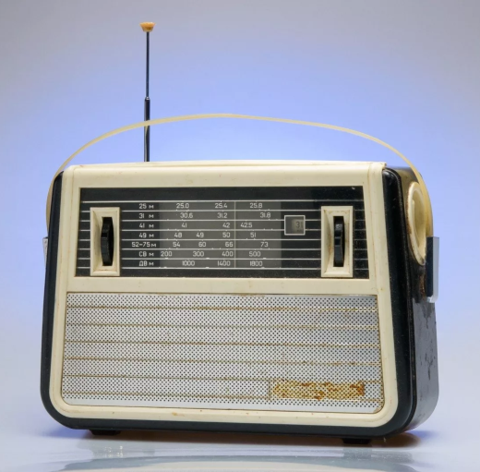
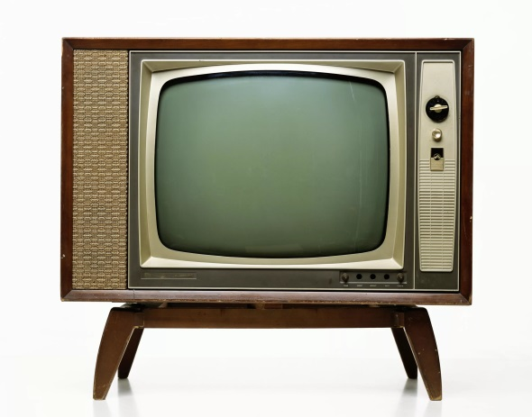
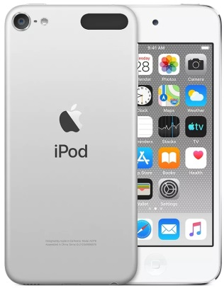
12. Первый в мире магнитофон был создан в 1956 году и по размерам был
сопоставим с пианино.
13. Текст с экрана читается на 10% медленнее, чем с бумаги.
14. По статистике, 86% людей пытаются вставить USB-кабель «вверх ногами
15. Радио потребовалось 38 лет, чтобы набрать рыночную аудиторию в 50 млн
слушателей, телевидению — 13 лет, iPod — 3 года.
16. 97% людей вводят слова в Google только для
того, чтобы понять, правильно ли они их пишут.
17. Ежемесячно Google обрабатывает 35 млрд
поисковых запросов.

Slide 11
18. В 2010 году ВВС США использовали 1 760 игровых приставок PlayStation 3 для создания суперкомпьютера. Почему не компьютеры? Военные заявили, что PS3 – более экономичный и безопасный для окружающей среды вариант.
19. В 2004 году символ @ был добавлен в азбуку Морзе. До этого
в неё ничего не добавляли уже несколько десятилетий.
20. Каждый второй житель нашей планеты ни разу в жизни не
звонил по мобильному телефону.
21. Изначально Apple хотела выпустить первый iPhone в корпусе, формой напоминающем яблоко.
22. Все комбинации букв от aaa.com до zzz.com уже зарегистрированы.
23. Спамеры получают только один ответ на каждые 12 миллионов отправленных писем.
24. Члены каждой восьмой семьи в США познакомились в Интернете.
25. Facebook получил интерфейс в синем
цвете потому, что его создатель Марк
Цукерберг не различает красный и
зеленый цвета.

Slide 12
п

Slide 13
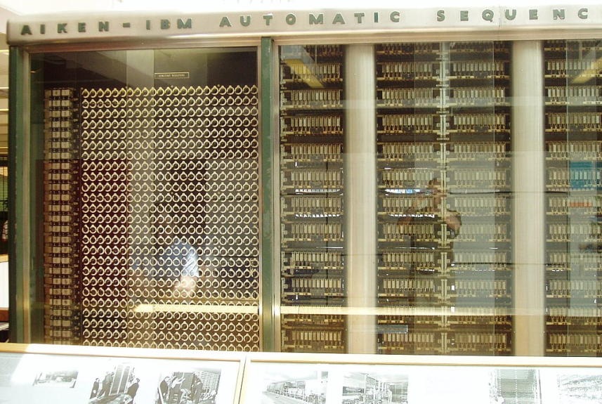
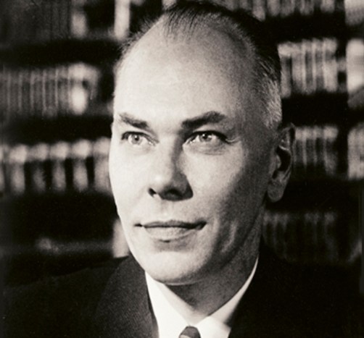
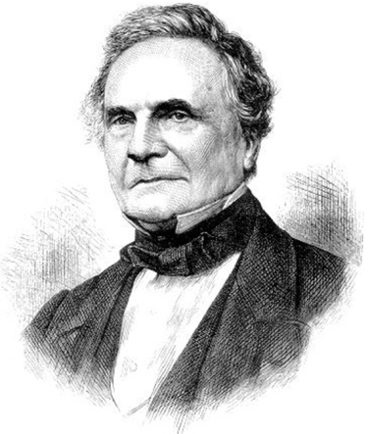
Знаменательные моменты из истории информатизации
«Марк I» — первый американский программируемый компьютер. Разработан и построен в 1944 году группой из пяти инженеров-разработчиков под руководством Говарда Эйкена на основе более ранних наработок британского учёного Чарльза Бэббиджа.
Первый американский программируемый компьютер
Производитель IBM
Дата выпуска 7 августа 1944
Го́вард Ха́тауэй Э́йкен
Ча́рльз Бэ́ббидж

Slide 14
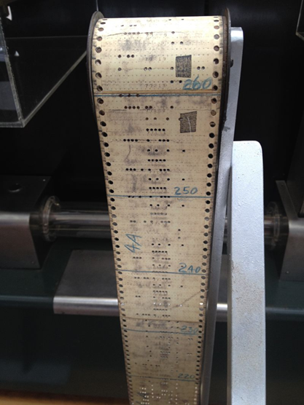
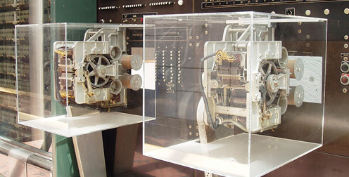
«Марк I» 500 был заключен в корпус из стекла и нержавеющей стали. Компьютер содержал около 765 тысяч деталей, достигал в длину почти 17 м, в высоту — более 2,5 м и весил около 4,5 тонны. Общая протяжённость соединительных проводов составляла почти 800 км. Основные вычислительные модули синхронизировались механически при помощи 15-метрового вала, приводившегося в движение электрическим двигателем мощностью в 5 л. с. (4 кВт).
Фактически «Марк I» представлял собой усовершенствованный арифмометр, заменявший труд примерно 20 операторов, однако из-за наличия возможности программирования некоторые исследователи называют его первым реально работавшим компьютером. «Марк I» последовательно считывал и выполнял инструкции с перфорированной бумажной ленты.
Главным отличием компьютера «Марк I» было
то, что он был первой полностью автоматической
вычислительной машиной, не требовавшей
какого-либо вмешательства человека в рабочий процесс.
Говард Эйкен также продолжил работу над созданием
новых вычислительных машин. За «Марком I»
последовал «Марк II», затем в сентябре 1949 года
«Марк III/ADEC», а в
1952 году — «Марк IV».
Перфорированная
лента с программой вычислений
Узлы ввода-вывода и управления

Slide 15
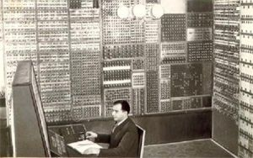
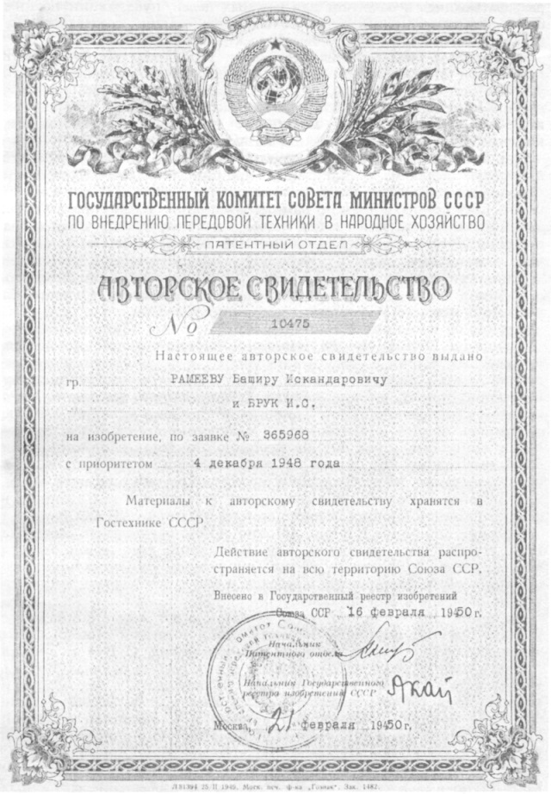
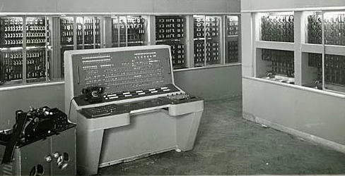
Первые советские разработки в области компьютерных технологий относятся к концу 1940-х — началу 1950-х годов: машины МЭСМ и М-1. В то время и вплоть до 1980-х годов в советской терминологии вместо «компьютер» применялся термин «электронно-вычислительная машина» (ЭВМ).
М-1 — одна из первых советских
электронно-вычислительных машин.
Разработана в 1950—1951 гг. под
руководством Исаака Семёновича Брука.
Далее были разработаны М-2 и М-3.
МЭСМ (Малая электронная счётная машина) —
Разрабатывалась лабораторией С. А. Лебедева
(на базе киевского Института электротехники
АН УССР с конца 1948 года.
Авторское свидетельство на М-1

Slide 16
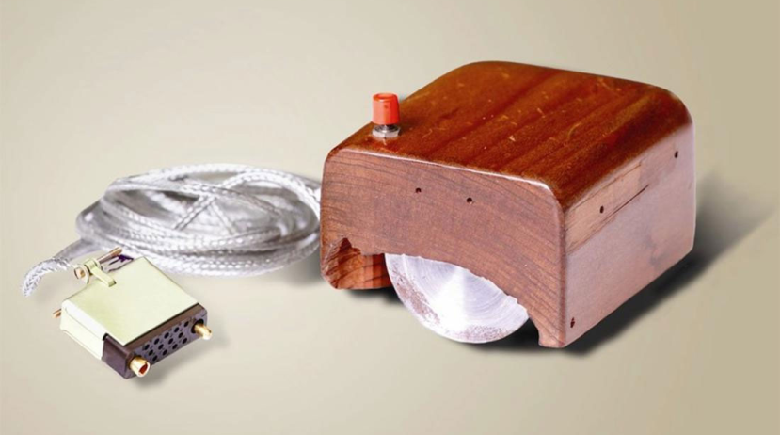
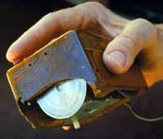
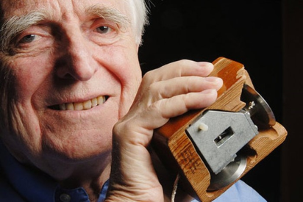
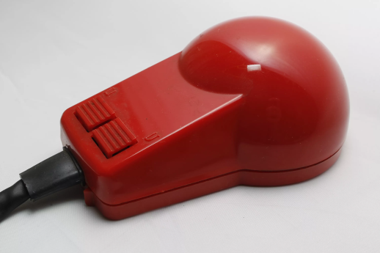
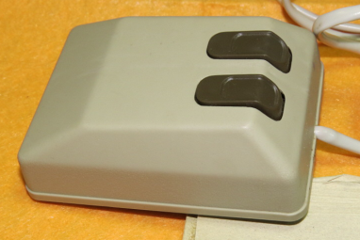
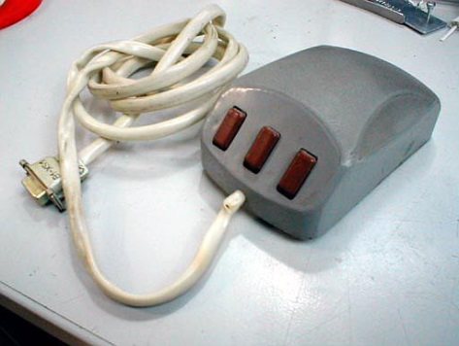
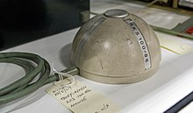
Первая компьютерная мышь была представлена на показе интерактивных устройств в 9 декабря 1968 года в Калифорнии. Патент на этот гаджет получил Дуглас Энгельбарт в 1970 году.
Первым компьютером, в набор которого включалась мышь, был мини-компьютер Xerox 8010 Star Information System , представленный в 1981 году.
Дуглас Энгельбарт и первая компьютерная мышь
Советская мышь
«Марсианка»
Советская мышь
Полусферическая мышь Telefunken Rollkugel RKS 100-86

Slide 17
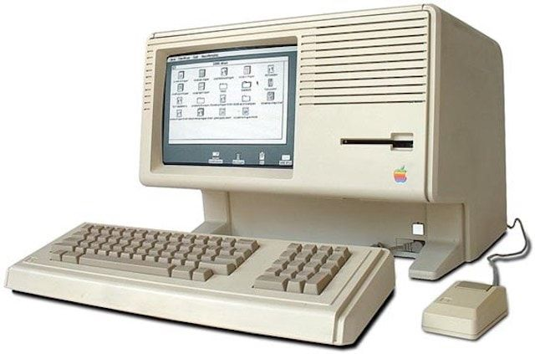
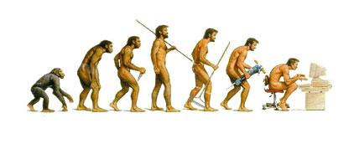
Первым коммерческим компьютером с
графическим интерфейсом пользователя и
мышью был Apple Lisa (июнь 1983 г.).
Самым первым интернет-провайдером
в мире была компания CompuServe.
В 1984 году к Интернету было подключено
1 000 устройств, в 1992 году – 1 млн, в 2008 – 1 миллиард.
1990 год – это год зарождение Советского Интернета. 1 августа была основана компьютерная сеть Релком. 28 августа 1990 года были проведены первые сеансы
связи компьютерной сети Релком с Финляндией по модему через
международное телефонное соединение. 19 сентября того же года
зарегистрирован домен SU. Эту дату можно считать датой возникновения
советского Интернета.

Slide 18
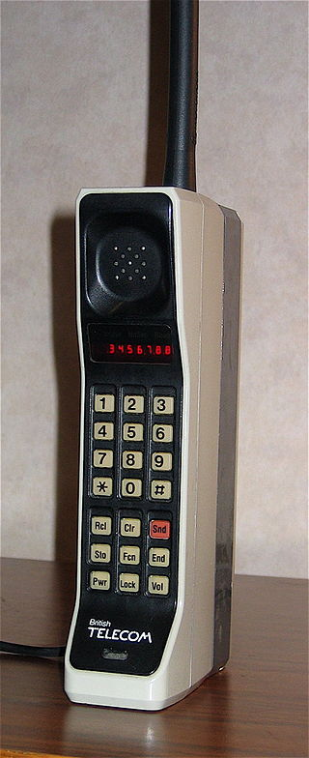
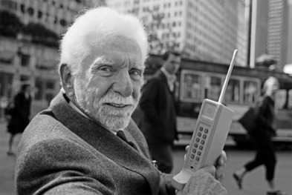
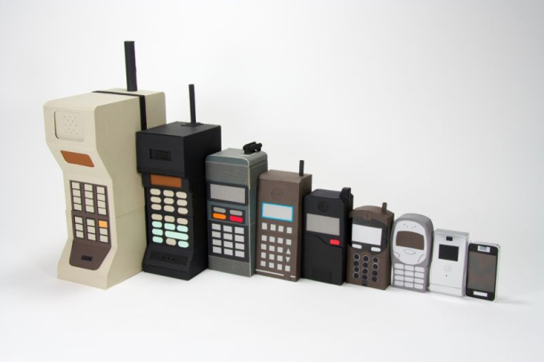
Первый в истории звонок по мобильному телефону был сделан сотрудником Motorola Мартином Купером в 1973 году. Он звонил с одной из нью-йоркских улиц. Motorola DynaTAC 8000X был первым сотовым телефоном, получившим сертификат FCC 21 сентября 1983 года.
DynaTAC 8000X был первым мобильным
телефоном, который мог соединить
пользователя с телефонной сетью без
помощи оператора мобильной связи. И его
можно было переносить одному человеку.

Slide 19
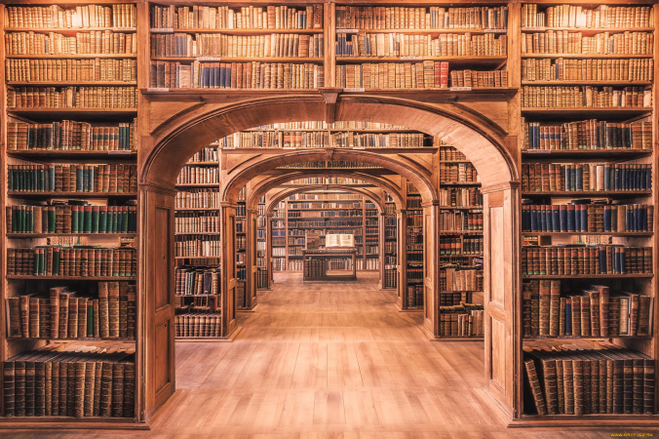
Электронные библиотечные ресурсы
Информатизация
В настоящее время существует три вида электронных библиотечных ресурсов:
цифровой информационно-библиотечный комплекс - включает только использование электронных ресурсов без возможности копирования и без предоставления в интернете;
образовательная электронно-библиотечная система - воспроизводит и доводит пользователям интернета актуальную учебную литературу на основе приобретения лицензий у издателей и авторов;
специализированные электронные базы данных - включают научные и иные материалы по тематическим направлениям.

Slide 20
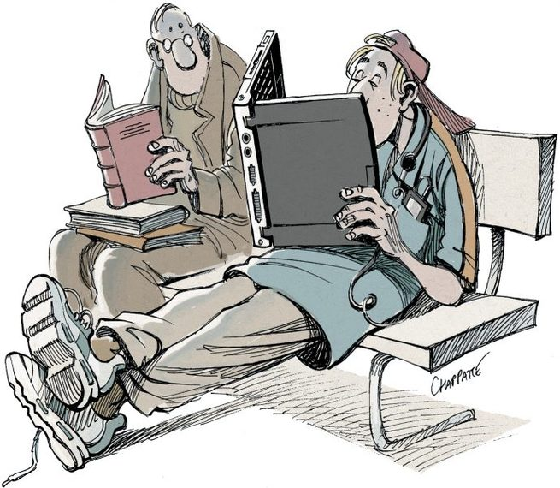
ЭБС (электронно-библиотечные системы) тоже часть информатизации. Книги из бумажных превратились в электронные, если недавно студентам было нужно носить тяжелые тома, то теперь сотни тысячи книг стали невесомыми. В нашем колледже студентам предоставлен широкий доступ к электронно-библиотечным системам, после регистрации в ЭБС они могут пользоваться тысячами электронными книгами и периодическими изданиями с любого устройства, у которого есть доступ в Интернет.

Slide 21
Дистанционное обучение
Дистанционное обучение (ДО) — взаимодействие учителя и учащихся между собой на расстоянии, отражающее все присущие учебному процессу компоненты (цели, содержание, методы, организационные формы, средства обучения) и реализуемое специфичными средствами Интернет-технологий или другими средствами, предусматривающими интерактивность.
Дистанционное обучение — это самостоятельная форма обучения, информационные технологии в дистанционном обучении являются ведущим средством.

Slide 22
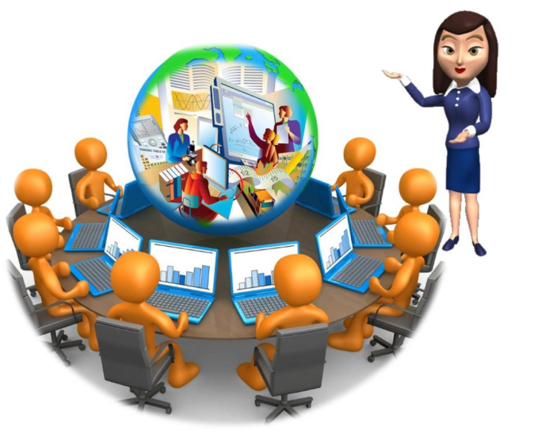
Дистанционное обучение позволяет:
снизить затраты на проведение обучения (не требуется затрат на аренду помещений, поездок к месту учёбы, как учащихся, так и преподавателей и т. п.);
сократить время на обучение (сбор, время в пути);
участник самостоятельно может планировать
время, место и продолжительность занятий;
проводить обучение большого количества
человек;
повысить качество обучения за счет применения
современных средств, объёмных электронных
библиотек и т. д.
создать единую образовательную среду
(особенно актуально для корпоративного обучения).
Формы дистанционного обучения:
Чат-занятия — учебные занятия, осуществляемые с использованием чат-технологий. Чат-занятия проводятся синхронно, то есть все участники имеют одновременный доступ к чату.
Веб-занятия — дистанционные уроки, конференции, семинары, деловые игры, лабораторные работы, практикумы и другие формы учебных занятий, проводимых с помощью средств телекоммуникаций и других возможностей «Всемирной паутины».
Телеконференция — проводится, как правило, на основе списков рассылки с использованием электронной почты.

Slide 23
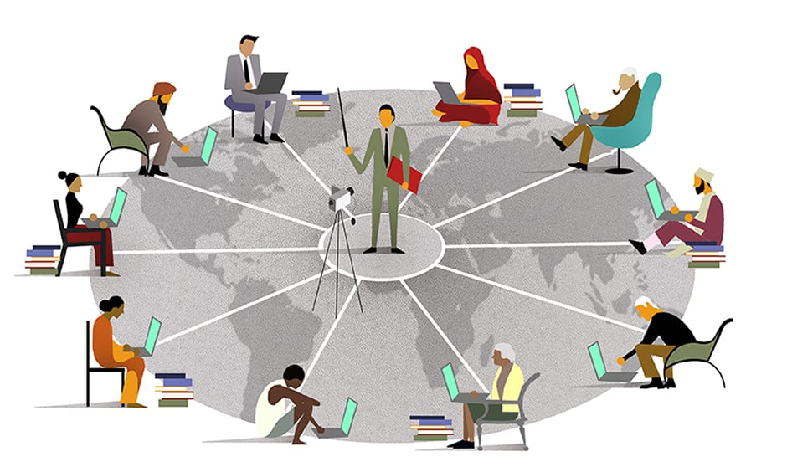
До недавнего времени дистанционные образовательные технологии с использованием Интернета применялись для освоения отдельных курсов повышения квалификации пользователей и для получения высшего образования (в основном очно-заочного и заочного). Но в 2020 году из-за COVID-19 более 1,5 миллиарда учащихся школ и ВУЗов переведены на дистанционное обучение, впервые за всю историю. Если эксперимент станет удачным, он может открыть дорогу большому проекту по внедрению повсеместно дистанционного обучения как в России, так и во всём мире.

Slide 24
Афоризмы и цитаты об информатизации.
"Кто владеет информацией, тот владеет миром"
У. Черчилль
"Человек в XXI веке, который не будет уметь
пользоваться ЭВМ, будет подобен человеку ХХ
века, не умевшему ни читать, ни писать"
В. М. Глушков
"Человек придает кибернетическим машинам способность творить и создает этим себе могучего помощника"
Ноберт Винер
"Недалеко то время, когда электронные машины будут кладовыми не только
технических и научных знаний человечества, но и всего, что было создано им
за многие века своего существования; они станут огромной и вечной
памятью его"
В. М. Глушков
"Наибольшего успеха добивается тот, кто располагает лучшей
информацией"
Б. Дизраэли
Компьютерная программы выполняет ваши приказы, а не ваши желания.
Закон Грида

